Slide 1
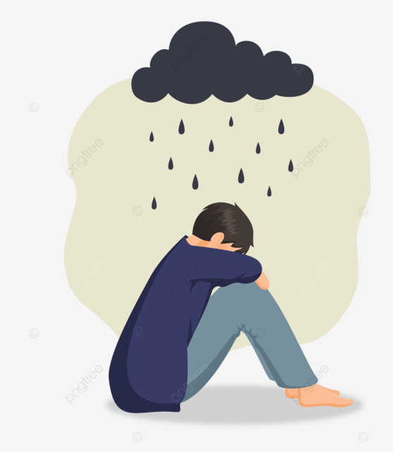
Depresja – choroba cywilizacyjna
XXI wieku
Przygotowała:
Joanna Giergielewicz
Psycholog szkolny

Slide 2
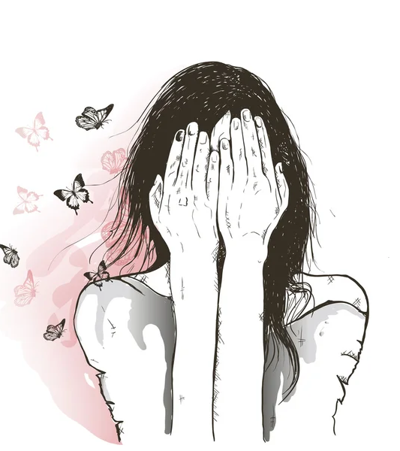
23 lutego obchodzimy Ogólnopolski Dzień Walki z Depresją

Slide 3
Termin depresja - niezwykle rozpowszechniony
w codziennym języku - zazwyczaj używany jest do nazwania normalnej reakcji na trudne wydarzenie. Często zdarza się, że młody człowiek odczuwa smutek po przeżyciu zawodu miłosnego lub po nieudanym podejściu do egzaminu.
Depresja - jako choroba, lub inaczej klinicznie rozpoznany zespół depresyjny, to długotrwały, szkodliwy i poważny stan charakteryzujący się nadmiernym obniżeniem nastroju oraz innymi objawami psychicznymi, behawioralnymi i fizycznymi.

Slide 4
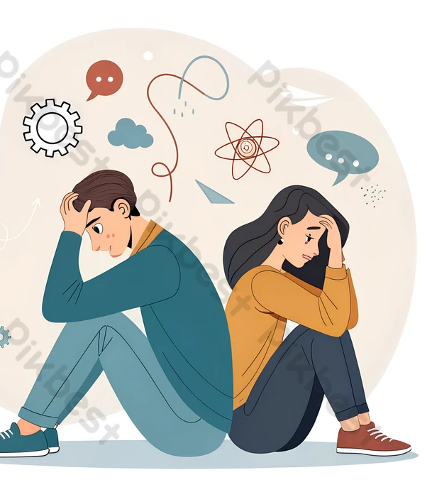
Depresja dotyka ludzi w różnym wieku, z różnych środowisk i mieszkających we wszystkich krajach. Jest przyczyną cierpień psychicznych i negatywnie wpływa na zdolność funkcjonowania cierpiących na depresję osób oraz wykonywania nawet najprostszych codziennych czynności. Niekiedy depresja prowadzi do zniszczenia relacji z rodziną i przyjaciółmi oraz niezdolności do pracy zarobkowej.
W najgorszym przypadku depresja może być przyczyną samobójstwa i jest drugą najczęściej występującą przyczyną zgonów w grupie osób
w wieku 15-29 lat.

Slide 5
Depresja a dojrzewanie
W okresie dojrzewania liczba przypadków zaburzeń depresyjnych wyraźnie wzrasta osiągając poziom porównywalny
z zachorowalnością u dorosłych. Dla depresji w tej grupie wiekowej charakterystyczny jest nastrój rozdrażnienia oraz złość. Często pojawia się wycofanie społeczne, zmiany apetytu (zmniejszenie lub zwiększenie), wahania rytmu dobowego, utrata zainteresowania zajęciami, które wcześniej sprawiały przyjemność, jak sport czy spotkania z rówieśnikami.
Diagnoza depresji u dziecka może być trudna, ze względu na podobieństwo objawów zarówno do zachowań i emocji towarzyszących okresowi dojrzewania, jak i innych zaburzeń takich, jak ADHD czy zaburzeń odżywiania.

Slide 6
Objawy depresji:
trwale obniżony nastrój, smutek, przygnębienie, apatia,
brak energii,
nadmierna i uporczywa męczliwość,
drażliwość, chwiejność nastroju, impulsywność,
uczucie niepokoju i wewnętrznego napięcia,
przekonanie o bezsensowności życia,
pesymistyczne spojrzenie na przyszłość,
zaniżona samoocena,
nadmierne poczucie winy,
krytycyzm wobec siebie lub nadmierny perfekcjonizm,
niechęć do wykonywania codziennych obowiązków,

Slide 7
Objawy depresji:
rezygnacja z dotychczasowych zainteresowań i pasji,
brak dbałości o wygląd,
izolacja od otoczenia, wycofywanie się z kontaktów międzyludzkich,
ucieczka w alternatywny świat gier lub internetu,
dolegliwości somatyczne (np. bóle brzucha lub głowy),
osłabienie koncentracji uwagi, pamięci i zdolności intelektualnych,
częste nieobecności w szkole, gorsze wyniki w nauce,
zaburzenia snu (problemy z zasypianiem lub nadmierna senność),
zaburzenia łaknienia (nadmierne objadanie się lub brak apetytu),
zachowania autodestrukcyjne (samookaleczanie, nadużywanie alkoholu lub substancji psychoaktywnych),
zainteresowanie tematyką śmierci, myśli samobójcze.

Slide 8

Rodzicu do psychologa lub psychiatry należy zgłosić się zawsze wtedy, gdy
u młodego człowieka od 2 tygodni lub dłużej utrzymują się chociaż 3
z powyższych symptomów.

Slide 9
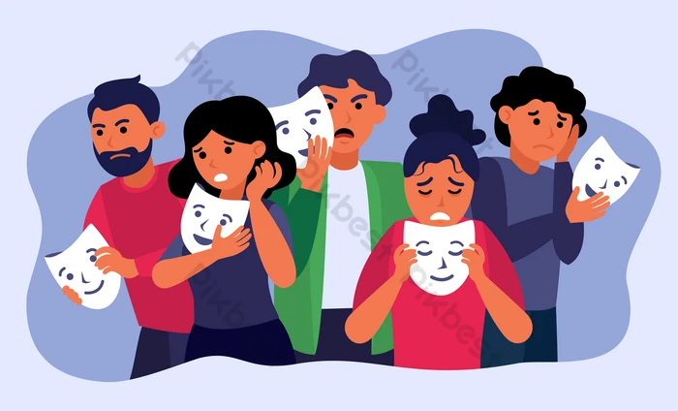
Często osoby z depresją maskują swój smutek uśmiechem, spełniając tym samym oczekiwania otoczenia. Wiele osób z depresją
w kontaktach społecznych może nie zdradzać objawów choroby. Na twarzy maluje się uśmiech,
a nawet pojawia się śmiech. Zdarzają się też lepsze momenty. Często jednak cierpienie powraca, a chorzy zmagają się z nim w samotności, najczęściej wieczorem. Uśmiech w depresji nie oznacza, że choroba jest mniej poważna lub dana osoba udaje depresję.

Slide 10
Przyczyny depresji
Wiele teorii próbuje wyjaśnić przyczyny powstania depresji. Do tej pory nie udało się wskazać konkretnej przyczyny, która ją wywołuje.
W większości przypadków na wystąpienie depresji wpływa kilka czynników jednocześnie:
czynniki genetyczne (depresja występuje częściej u dzieci, których krewni też na nią chorowali);
czynniki biologiczne:
  zaburzenia hormonalne,
  nieprawidłowe działanie neuroprzekaźników w mózgu;
czynniki psychologiczne:
  niska samoocena,
  słabe umiejętności społeczne,
  brak odporności na stres;
czynniki środowiskowe:
  nadużywanie przez rodziców alkoholu lub substancji psychoaktywnych,
  konflikty w rodzinie,
  rozwód rodziców,
  brak czasu dla dziecka,
  nadmierne oczekiwania co do jego osiągnięć,
  stresujące wydarzenia w życiu,
  śmierć bliskiej osoby,
  doświadczenie przemocy fizycznej, psychicznej lub seksualnej,
  trudna sytuacja materialna,
  problemy w szkole.

Slide 11
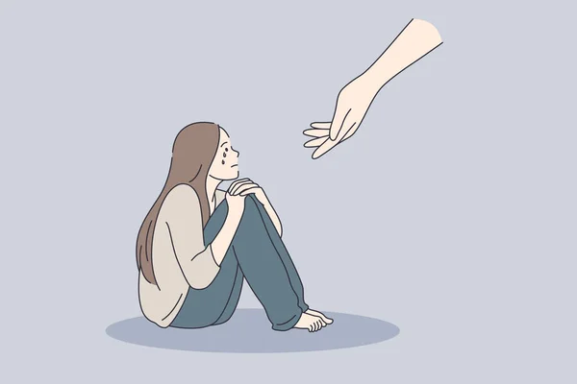
Depresji można zapobiegać i można ją leczyć. Lepsze zrozumienie tego, czym jest depresja i w jaki sposób można jej zapobiegać lub leczyć, pomoże zmniejszyć stygmatyzację związaną
z tą chorobą i może zachęcić więcej osób do szukania pomocy.

Slide 12
Jak zapobiegać depresji:
Najważniejszą sprawą jest dbałość o dobrą relację z nastolatkiem, tylko ona może być pomocna
w zidentyfikowaniu jego potrzeb i udzieleniu mu wsparcia,
Rozwijaj relację z dzieckiem opartą na zaufaniu,
Rozmawiaj ze swoim dzieckiem o sprawach dotyczących jego życia emocjonalnego, a jednocześnie stawiaj wymagania odnośnie do istotnych spraw związanych z codziennym funkcjonowaniem,
Rozmawiaj ze swoim dzieckiem o sprawach związanych ze stresem szkolnym,
Oceń czy dziecko nie jest ofiarą przemocy rówieśniczej w szkole lub w Internecie
Poznaj przyjaciół swojego dziecka,
Bądź otwarty, by wspierać dziecko w problemach związanych z dojrzewaniem,
Staraj się pozwalać na rozwój niezależności również wtedy, gdy dziecko jest pod Twoją opieką.
Rodzicu pamiętaj, aby utrzymywać dobry kontakt z dzieckiem, rozmawiaj z nim, obserwuj je. Pytaj jak się czuje, jakie ma problemy, czy potrzebuje Twojej pomocy.

Slide 13
Kiedy szukać pomocy?
Skonsultować się ze specjalistą – w pierwszej kolejności najlepiej
z psychologiem w szkole lub z psychologiem w Poradni Psychologiczno - Pedagogicznej – warto jest zawsze wtedy, gdy sugerują nam to osoby
z otoczenia dziecka (np. wychowawca, nauczyciele) oraz wtedy, gdy sam nastolatek prosi nas o pomoc i przyznaje, że nie radzi sobie
z problemami. Objawem, którego nigdy nie należy lekceważyć, są też samookaleczenia w jakiejkolwiek formie (nie tylko tzw. „cięcie się”, ale także powtarzające się zachowania typu skubanie skóry, szczypanie się lub bicie po twarzy), wtedy należy się skontaktować również
z psychiatrą.

Slide 14
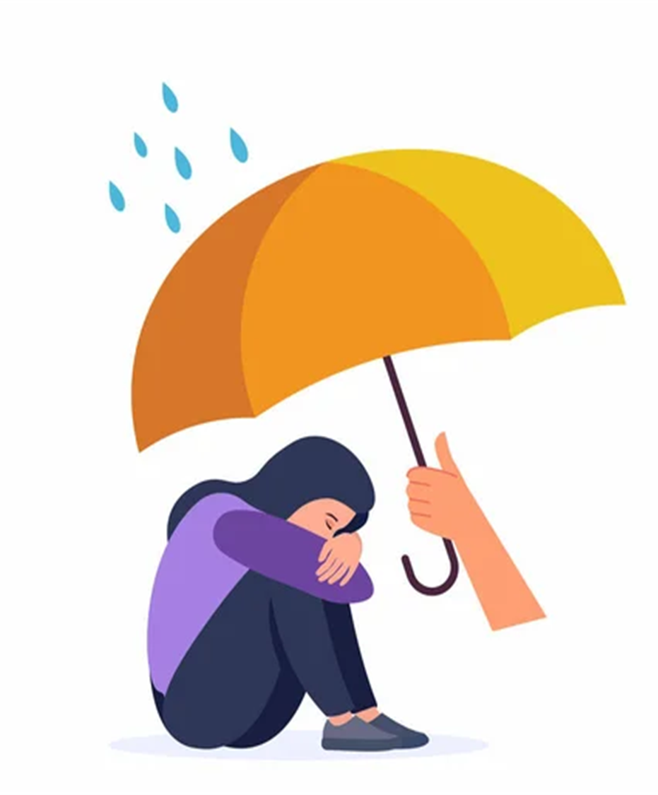
Jak leczyć depresję?
Ważne jest, aby zapewnić pomoc psychologa dla dziecka z depresją, zwłaszcza jeśli dziecko nie potrafi się uporać z problemami, bądź też nie potrafi zmienić swojego podejścia do nich. Uczucia, które temu towarzyszą, np. ból psychiczny, żal czy też smutek, o wiele łatwiej przeżyć w obecności drugiej, słuchającej nas i rozumiejącej osoby.
Leczenie depresji u dzieci powinno zawierać w sobie oddziaływania zarówno farmakologiczne, jak i psychoterapeutyczne.
W przypadku łagodnej i umiarkowanej depresji uzasadnione jest stosowanie psychoterapii. Natomiast w przypadku nasilonej depresji najskuteczniejsza jest terapia skojarzona, czyli leczenie farmakologiczne i psychoterapia. Psychoterapia dla dzieci z depresją w zależności od okoliczności i potrzeb może przyjąć formę indywidualną, grupową bądź rodzinną. W niektórych przypadkach zalecana się równolegle dwie formy, np. psychoterapia indywidualna oraz terapia rodzinna.

Slide 15
Depresja – gdzie jeszcze szukać pomocy?
Jeżeli zaobserwujesz objawy depresji u siebie lub bliskiej Ci osoby, nie wahaj się prosić o pomoc. Zgłoś się do najbliższej poradni zdrowia psychicznego, ośrodka interwencji kryzysowej lub szpitala. Możesz również skorzystać z infolinii:
22 594 91 00
Antydepresyjny Telefon Forum Przeciw Depresji
(czynny w każdą środę i czwartek od 17:00 do 19:00, koszt połączenia jak na numer stacjonarny wg taryfy operatora telefonicznego)
116 111
Całodobowy telefon zaufania dzieci i młodzieży
(7 dni w tygodniu, połączenie bezpłatne)
dla zainteresowanych czat dostępny na: https://116111.pl/czatuj/
800 119 119
Telefon i czat zaufania dla dzieci i młodzieży
(linia oraz czat czynne codziennie w godz. 14:00-22:00, połączenie bezpłatne i wejście bez logowania na https://800119119.pl/czat-zaufania/)
800 800 602
Telefon dla rodziców i opiekunów dzieci w kryzysie
(linia czynna od poniedziałku do piątku w godzinach 15:00-19:00, połączenie bezpłatne)
116 123
Całodobowy telefon zaufania dla osób dorosłych
(czynny 7 dni w tygodniu, 24 h na dobę, połączenie bezpłatne)
dla zainteresowanych czat dostępny na: https://116sos.pl
800 70 22 22
Centrum Wsparcia dla Osób Dorosłych w Kryzysie Psychicznym
(czynny 7 dni w tygodniu, 24 h na dobę, połączenie bezpłatne)
dla zainteresowanych czat dostępny na: https://centrumwsparcia.pl

Slide 16
Źródła:
https://cloud-b.edupage.org/cloud/DEPRESJA.pdf?z%3ADSkG7w3HunZhwNaGpIOG8BuaqXUnQ%2B0OS5%2F7Cs3vUtMut7CdMjAKzk%2F9UPIHz89J
https://depositphotos.com/pl/vectors/depresja.html
https://pl.pngtree.com/freepng/depression-vector-illustration-stress_8540650.html
https://pl.pikbest.com/png-images/depressed-people-holding-face-masks-and-hiding-emotions_6140729.html
https://gemini.pl/poradnik/dziecko/depresja-u-dzieci-i-mlodziezy-jak-ja-rozpoznac/?srsltid=AfmBOopybmD8ZOLVxXEyLLyefs4EyloqqrZpwin1LUmxku6muGQuV9UH
https://puromed.pl/depresja-jest-w-modzie-obalamy-bzdury-na-temat-tej-powaznej-choroby/
https://www.fundacjaavalon.pl/abc/depresja-u-dzieci/#b
https://katowice.eu/edukacja/SiteAssets/dla-mieszka%C5%84ca/ucz-si%C4%99/miejski-bank-dobrych-praktyk/zagadnienia-dla-nauczycieli-szk%C3%B3%C5%82/zebrania-z-rodzicami/Depresja%20nastolatk%C3%B3w.pdf
https://gemini.pl/poradnik/dziecko/depresja-u-dzieci-i-mlodziezy-jak-ja-rozpoznac/?srsltid=AfmBOopybmD8ZOLVxXEyLLyefs4EyloqqrZpwin1LUmxku6muGQuV9UH

